Slide 1
Programação para Internet -
HTML
Prof. Esp. Eliseu Batista dos Santos
professor.eliseu@gmail.com

Slide 2
Agenda
Definição de HTML
Padrão de desenvolvimento
Propriedades da Página
Fontes
Estilo de texto
Tabela de Cor
Títulos
Parágrafo

Slide 3
Bibliografia
MACEDO, M. da Silva. Construindo Sites Adotando Padrões WEB. Ciência Moderna, 2004.
DA ROCHA, C. A. Desenvolvendo Web Sites Dinâmicos - PHP, ASP, JSP. Campus, 2003.
NIEDERAUER, J. Desenvolvendo Websites com PHP. 2 ed. Novatec,
2004.
CARVALHO, A. HTML 4.1 & CSS 2.1: Manual Completo. 2 ed. Book Express, 2004.
HUGHES, S. PHP: Guia do Desenvolvedor. Berkeley, 2001.
NIEDERAUER, J. PHP para Quem Conhece PHP. Novatec, 2004

Slide 4

Definição:
✓ HTML -HiperText Markup Language: (Linguagem de marcação de Hipertexto);
São interpretada pelos navegadores (browsers);
O HTML trabalha com o sistema de tags (etiquetas);
Ex.
<tag>conteúdo da tag </tag>

Slide 5
Histórico
HTML - HyperText Markup Language, que significa Linguagem de Marcação de Hipertexto.
Em 1980 Tim Berners-Lee propôs um projeto baseado no conceito de hipertexto denominado ENQUIRE.
Em 1989 Tim Berners-Lee com a ajuda de um estudante do CERN chamado Robert Cailliau conseguiu implementar a primeira comunicação bem sucedida entre um cliente HTTP e um servidor através da internet
A linguagem HTML surgiu em 1990 e até o seu quinto ano de vida sofreu várias revisões e alterações na sua especificação.

Slide 6
Histórico
1994 - Fundada o W3C - World Wide Web Consortium
1995 - HTML 2.0
1997 - HTML 3.0
1997 - HTML 3.2
1997 - W3C foi reformulada
1999 - HTML 4.0
1999 - HTML 4.1
2001 - XHTML
2014 - HTML 5

Slide 7
Pra que aprender HTML
✓Se eu quiser aparecer ou a empresa na web;
✓Vender na web
✓Porque é a base de todas as linguagens web como
PHP, ASP, JSP etc.
✓Ganha $$$$

Slide 8
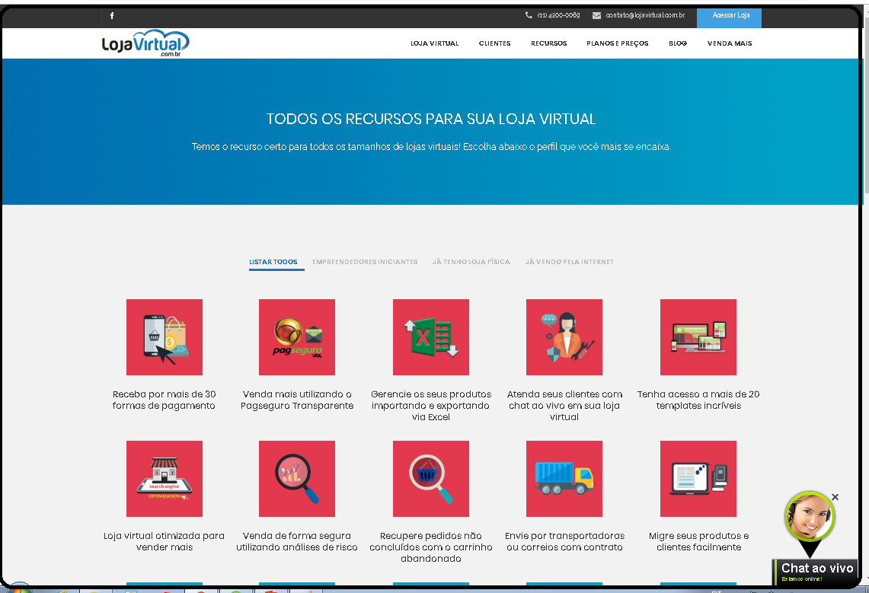
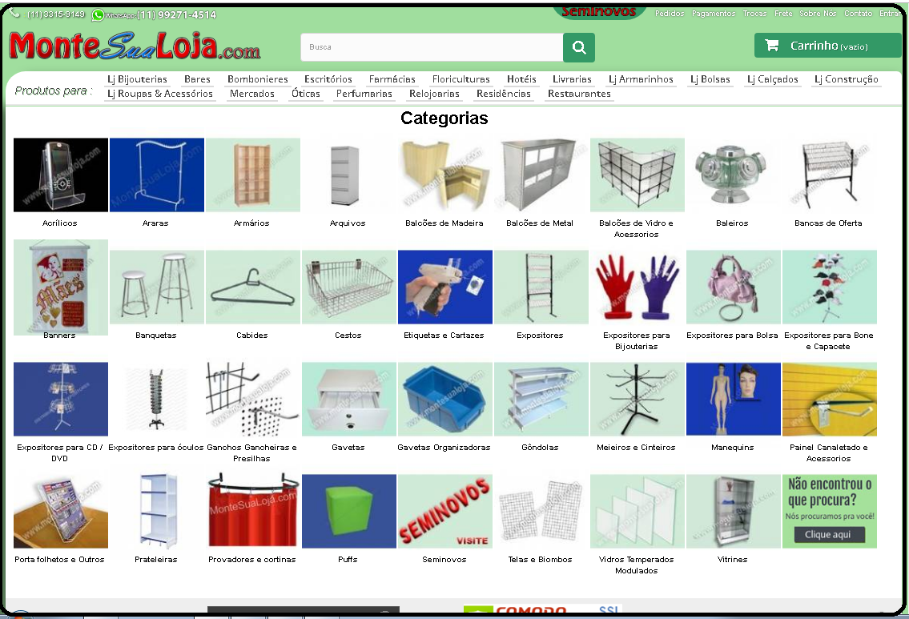
Pra que aprender HTML

Slide 9
Toda tag aberta, deve ser fechada, nesses casos ela pode ser fechada da seguinte maneira:
HTML:
Ex.
</tag>
✓Também pode possuir outraTag, quantas forem
necessárias: Ex.
<tag>
<outraTag > conteúdo </outraTag>
</tag>

Slide 10
Preferencia usar tags em baixa (minúscula);
HTML
Manter o documento identado;
2 – 4 espaços (facilita a manutenção) Ex.
<tag>
<outraTag />
</tag>
Comentário para as tags
<!-- Comentário a seguir -->

Slide 11
HTML
As páginas em HTML tem a extensão .htm ou .html:
Ex.Contato.html
Um website possui diversas páginas, mas a página que é a
inicial é chamada de index.html;
Podem ser gerada dinamicamente com outras linguagem, como php, asp, aspx...., neste caso, muda-se a extensão de acordo com a linguagem.
Ex. cadastro.php; locação.php

Slide 12

Ferramentas
Notepad (windows)
Notepad ++
Dreamweaver
Sublime Text 3

Slide 13

Estrutura Básica
<!DOCTYPE HTML>
<html lang="pt-br">
<head>
<meta charset="UTF-8">
<title></title>
</head>
<body>
<!--Corpo do documento -->
</body>
</html>

Slide 14


Estrutura Básica - Definição
<!DOCTYPE html> | Indica o tipo de documento
<html> ...</html> | Indica inicio do documento html
<head> ...</head> | Seção cabeçalho do documento html
<html lang="pt-br"> | Para sabe qual a linguagem principal do documento.
<meta charset="utf-8"> | Indica qual a tabela de caracter será utilizada no documento
<body> ... </body> | Indica o inicio e o final do corpo do documento

Slide 15
<body>
Propriedades da Página
<text=“#0000FF”> | Define a cor padrão do texto
<bgcolor="#FFFF00“> | Define a cor de fundo da página
<background=“image.jpg”> | Define uma imagem de fundo
<link =“#0000FF”> | Cor do link
<alink =“#FF0000”> | Quando acionamos um link
<vlink =“#000080”> | Cor do link depois de visitado
Exemplo 01:
<body bgcolor="#FFFF00" text="#0000FF" link ="#0000FF" alink ="#FF0000" vlink ="#000080" />

Slide 16
<font>
fonte -> Tag <font>
face | Nome da fonte
color | Cor da fonte
size | Tamanho da fonte
Exemplo 02:
<font face="tahoma" color = "blue" size="24" >Texto formatado </font>
Cores definidas pelo padrão R[ed]G[reen]B[lue]:
Cada pigmento varia de 0 a 255 (ou 00 a FF hexa)

Slide 17
Estilo de Texto
<b> Texto 01</b> | Aplica negrito no texto
<i> Texto 01 </i> | Aplica Itálico no texto
<u> Texto 01 </u> | Aplica sublinhado no texto
<big> Texto 01 </big> | Aumenta a fonte e atribui negrito
<small> Texto 01 </small> | Reduz e altera a fonte
<sub> Texto 01 </sub> | Coloca o texto subscrito
<sup> Texto 01 </sup> | Coloca o texto sobrescrito
Quebra de Texto
Texto da linha <br />

Slide 18


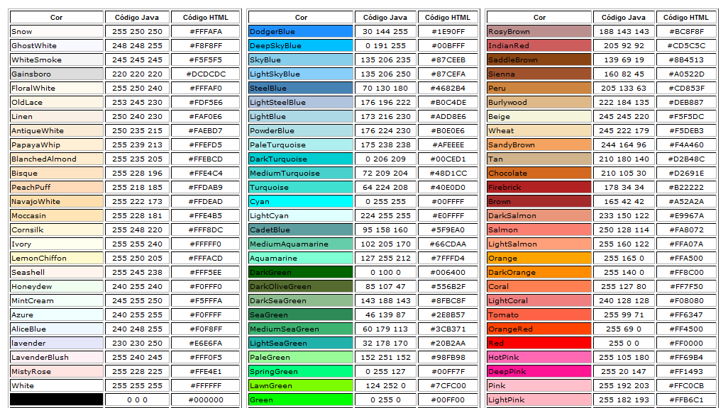
Tabela de Cores

Slide 19
Permite aplicar títulos e subtítulos na página
<h1>Título 01</h1> <h2>Título 02 </h2> <h3>Título 03 </h3> <h4>Título 04 </h4> <h5>Título 05 </h5> <h6>Título 06 </h6>
Headings ou Títulos - Tag <h>
Alinhamentos:
Left (esquerda) | <h1 align =“left"> Título </h1>
Center (centro) | <h1 align =“center"> Título </h1>
Right (direita) | <h1 align ="right"> Título </h1>
Justify (Justifica) | <h1 align ="Justify"> Texto </h1>
Exemplo 03:
<h1><font face="Arial" size="4" color="#FF0000">Título 1</font></h1>

Slide 20


<p align="posição">Texto do parágrafo</p>
Parágrafo – Tag <p>
left | Alinha à esquerda o texto
center | Centraliza o texto
right | Alinhamento à direita
justify | Justifica o texto
Exemplo:
<p align="center">Texto Centralizado</p>
<p align="left">Texto a Esquerda</p>
<p align="right">Texto a direita</p>

Slide 21
Barra Vertical – Tag <hr>
Posição | Left, center, right
Width | Largura da Linha em pixel ou porcentagem
Size | Espessura da barra em pixel
Noshade | Define se a barra será ou não em 3D
Color | Define a cor da barra
Exemplo:
<hr width="n%" align="posição" size= "2px" noshade color="#rrggbb" />

Slide 22
Atividades:
1 – Cria uma página com as seguintes formatações e salvar como Exercicio1.html
Definir estrutura básica da página html;
Definir cor de fundo para a página no body com a cor lemonChiffon
Definir o título: Curso de HTML no centro da linha e na cor vermelho;
Der 3 quebra de linha e digitar o seu dois nomes um abaixo do outro com as seguintes propriedades:
Nome1: Fonte monotype, tamanho 16, cor azul.
Nome2: Fonte arial black, tamanho 24, com vermelho
Colocar uma linha vertical (horizontal) simples (sem propriedades)
Definir título 2 com h2 com o título bootstrap, centralizado na cor vermelho
Digitar o texto abaixo com a tag de parágrafo, com alinhamento justificado, font monotype corsiva, e seguir as cores e estilos de fonte usada no texto.
Bootstrap é um framework front-end que facilita a vida dos ^{desenvolvedores} web a criar sites com _{tecnologia} mobile (responsivo) sem ter que digitar uma linha de CSS para “fazer e acontecer”.

